Slide 1
Productividad laboral y salarios a nivel sectorial en Chile y México: 2016-2023
Evidencia en manufactura, comercio y comunicaciones
CEPAL 2025

Slide 2
Motivación
Motivación
Pregunta central: ¿Cuál ha sido la dinámica de la productividad en AL?
Contexto: salario mínimo en Chile y México; pandemia y recuperación post-2021; transformación tecnológica y cambios en la composición sectorial
Racionalidad
Los agregados tienden a diluir las dinámicas sectoriales, de manera que este análisis se concentra en divisiones donde se observa patrones claros y la comparabilidad es mejor.
Metodología
Productividad laboral: Valor agregado constante (2018=100)/Número de ocupados
Costo de la mano de obra: Remuneraciones (USD corrientes)/Número de ocupados
Período: 2016–2023; países: Chile y México.
Fuente de datos
Base de datos económicos (BADECON) CEPAL
CCNN CEPAL

Slide 3
Productividad laboral
(tasa de crecimiento porcentual)
Elaboración de
alimentos
Costo de la mano de obra
(tasa de crecimiento porcentual)
Chile muestra una alta volatilidad: la productividad laboral (VA/EMP) cae fuerte en 2020 y 2022, mientras el costo de la mano de obra (REM/EMP) salta en 2021 de manera muy marcada. Esto refleja un desacople temporal entre productividad y salarios.
México tiene trayectorias más estables: la productividad laboral se mantiene positiva desde 2020, y los costos laborales crecen sostenidamente después de 2021.
En general, en Chile se observa un choque de corto plazo (probablemente pandemia y recuperación), mientras en México destaca un patrón más persistente de salarios creciendo por encima de la productividad.

Slide 4
Productividad laboral
(tasa de crecimiento porcentual)
Comercio al por mayor, excepto automotores y bicicletas
Costo de la mano de obra
(tasa de crecimiento porcentual)
Chile: la productividad laboral presenta oscilaciones con varios años en negativo (2017, 2019, 2020, 2022–2023), mientras que el costo de la mano de obra mantiene una trayectoria al alza casi continua, con un salto fuerte en 2021. Esto muestra un claro desacople: salarios que crecen aunque la productividad cae.
México: la productividad laboral muestra repuntes importantes en 2020–2021 y 2023, aunque con caídas en 2019 y 2022. Sin embargo, el costo de la mano de obra aumenta de forma muy marcada desde 2018, con un máximo en 2021 y niveles altos sostenidos en 2022–2023.
En ambos países el costo laboral crece más rápido que la productividad, pero el contraste es más agudo en Chile, donde los salarios se mantienen en alza en contextos de productividad persistentemente negativa o débil.

Slide 5
Productividad laboral
(tasa de crecimiento porcentual)
Producción de películas, videos y programas de TV, grabación de sonido y edición musical
Costo de la mano de obra
(tasa de crecimiento porcentual)
Chile: la productividad laboral es muy volátil, con caídas profundas en 2019 y 2020, pero también fuertes repuntes en 2021. En paralelo, el costo de la mano de obra mantiene un crecimiento sostenido (destaca el salto de 2021), lo que refleja un desajuste recurrente entre productividad y salarios.
México: se observa una divergencia marcada post-2021: la productividad laboral se mantiene positiva pero con altibajos, mientras que el costo de la mano de obra crece de manera continua y fuerte en 2021–2023. Esto sugiere un desacople estructural: salarios en ascenso sostenido incluso con productividad inestable.
Comunicaciones es el caso más claro de brecha positiva en México, con salarios creciendo persistentemente por encima de la productividad, lo que puede reflejar tecnificación y concentración en puestos especializados.

Slide 6
Variación acumulada: 2016-2023
Elaboración de alimentos: los salarios crecen más rápido que la productividad en ambos países (brecha >0) → presión sobre costos laborales unitarios; Chile es cinco veces el valor de México
Comercio mayorista: En Chile la productividad crece más rápido que el salario lo que sugiere una leve ganancia de competitividad durante todo el periodo; en México el valor es positivo.
Producción de películas..: Al igual que en la elaboración de alimentos ambos países muestran un incremento sobre la presión de los costos laborales unitarios y por tanto una posible pérdida de competitividad.
En general, lo que vemos en estas tres divisiones, las más importante dentro de cada uno de los sectores es un claro desacople: se pagas más por trabajador, pero se produce menos.

Slide 7
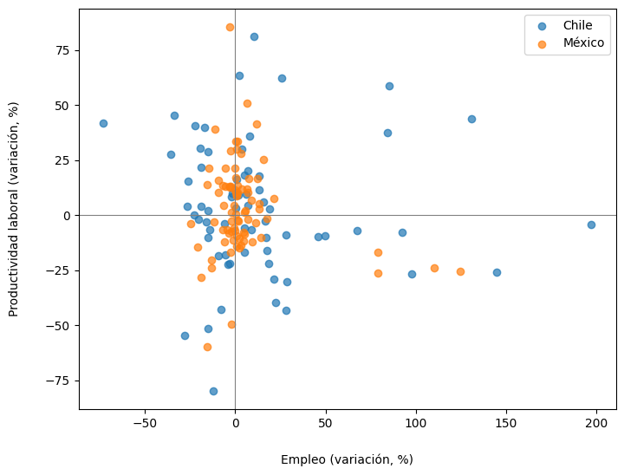
Trade off productividad-empleo-crecimiento

Slide 8
Cambio estructural regional?

Slide 9
En definitiva….
Este análisis muestra que los salarios promedio no están creciendo en línea con la productividad laboral. En varios casos (especialmente en México post-2021 y en divisiones como comercio y comunicaciones) los salarios han aumentado mientras la productividad se ha estancado o caído, mostrando un desacople claro entre remuneraciones y productividad.

